Slide 1
«Вот оно какое наше лето!
МАДОУ ЦРР - д/с № 14 г. Кропоткин
группа «Василёк»
Воспитатели:
Рудская Ирина Николаевна
Быченко Наталья Викторовна

Slide 2
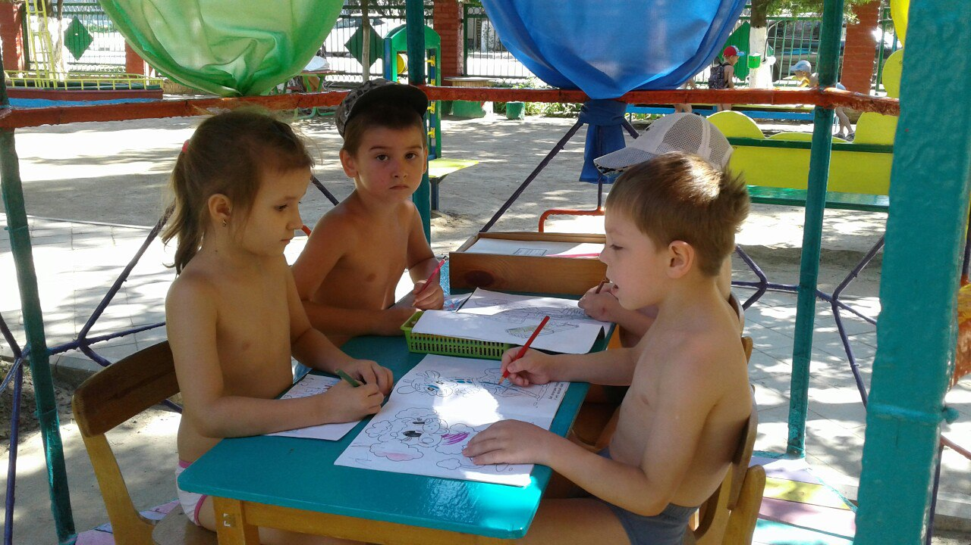
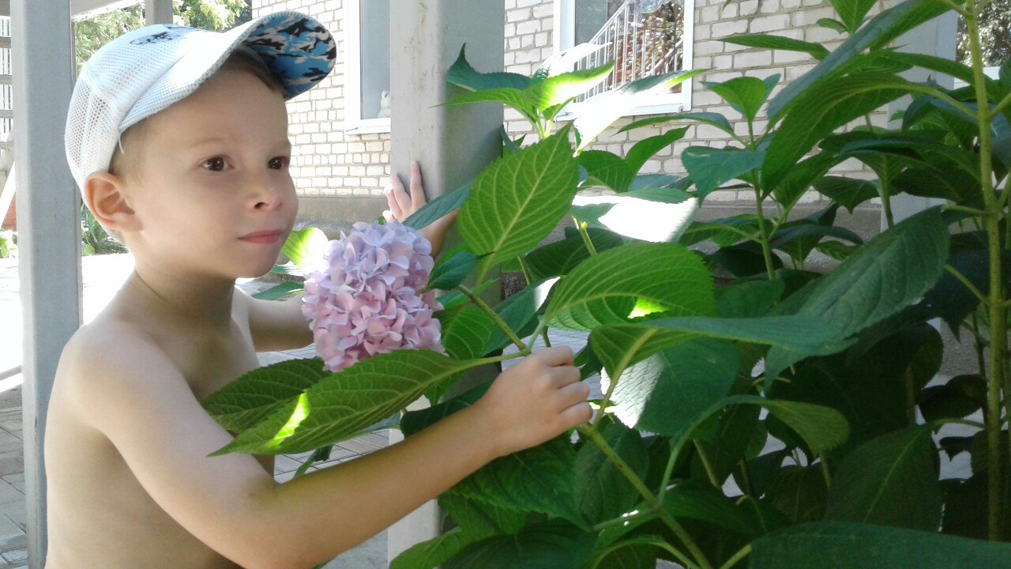

Slide 3
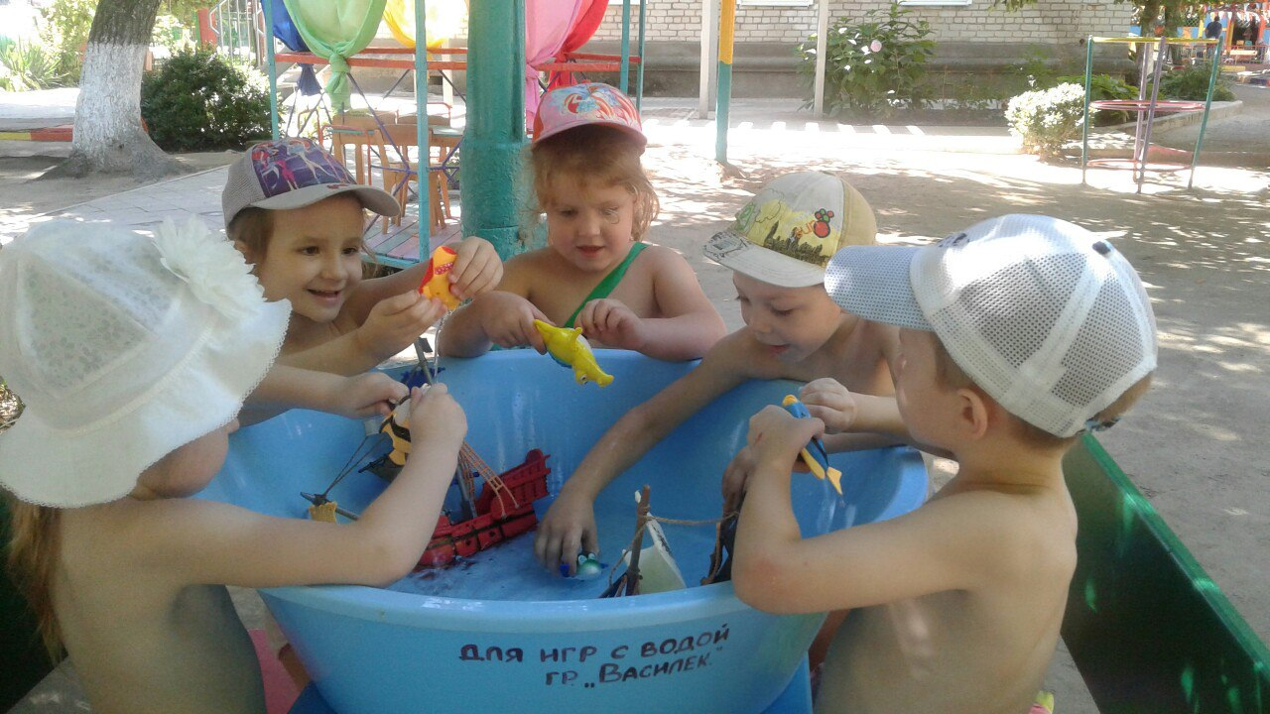
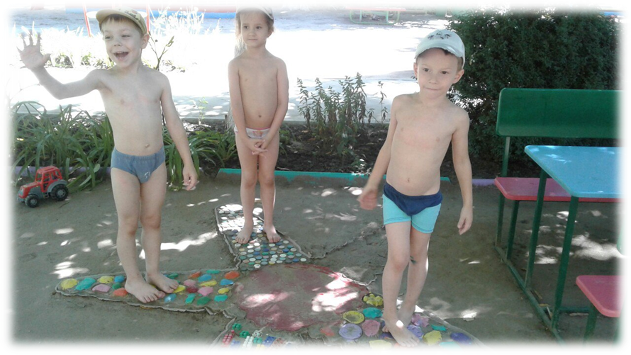

Slide 4
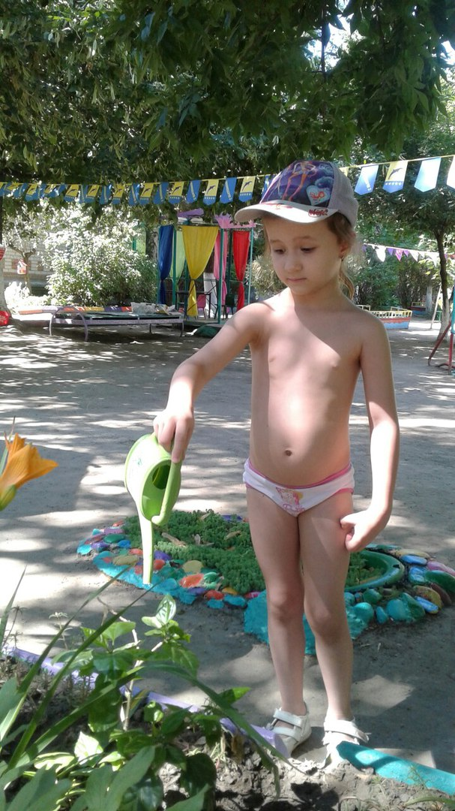
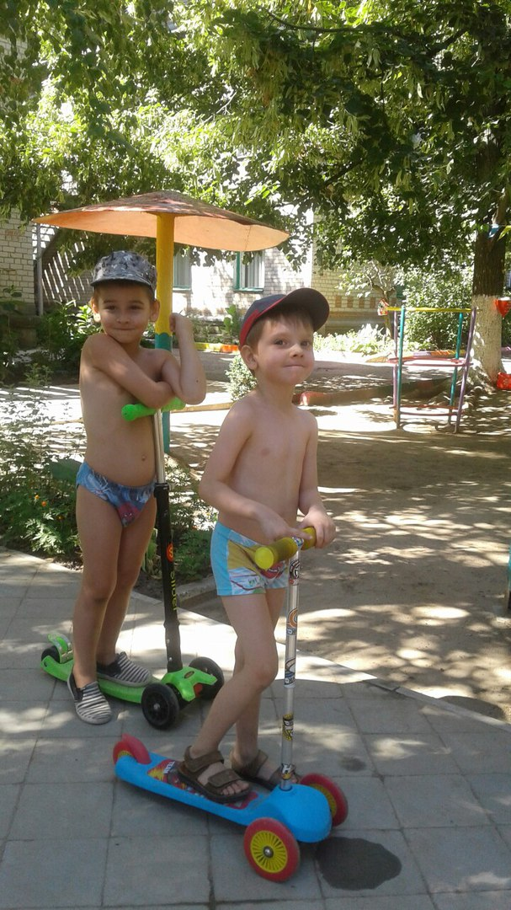

Slide 5
